Slide 1
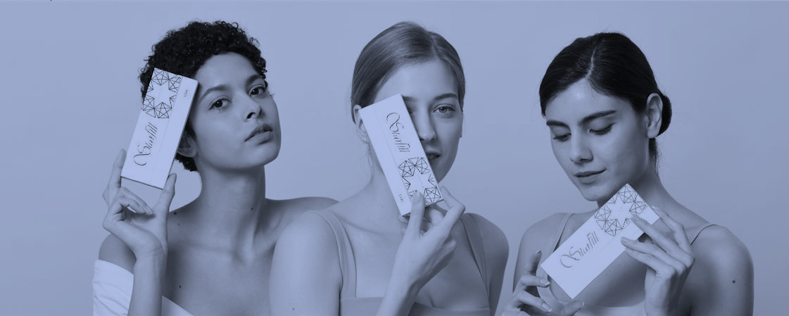
Starfill
Hyaluronic Acid Filler
CC

Slide 2
“WAAROM JETEMA-STARFILL?”
Notes:
Verhaal Werd:
Extra waarom Korean skincare
Ineens hoor je er overal over en vullen zelfs de schappen van de plaatselijke drogisterij zich met K-beauty producten? Maar waar komt deze giga hype vandaan? Allereerst is het belangrijk te begrijpen wat het grote verschil is tussen Korean skincare en Europese skincare. Kort gezegd is dat het volgende:
De samenstelling van gezichtverzorgingproducten uit Europa en Azië verschilt van samenstelling. Koreaanse beautyproducten staan bekend om het uitsluitend gebruik maken van natuurlijke producten die al eeuwenlang worden gebruikt. Anders gezegd, heeft de beautyindustrie er in Europa nogal een handje van allerlei chemische (en soms zelfs schadelijke) ingrediënten toe te voegen aan gezichtverzorgingsproducten. En dat merk je

Slide 3
Brand Identity
Starﬁll Introduction
Key Message
Exclusive Technology of Starﬁll
THE 9 PROCESS
ZEEP Technology
2CM Technology 3-1) MoD
Downing Process
4-1) Uniform and Fine Particles 4-2) High Cohesivity
Clinical studies of Starﬁll
Journals of Starﬁll
PMS Report
Clinical trial summary

Slide 4
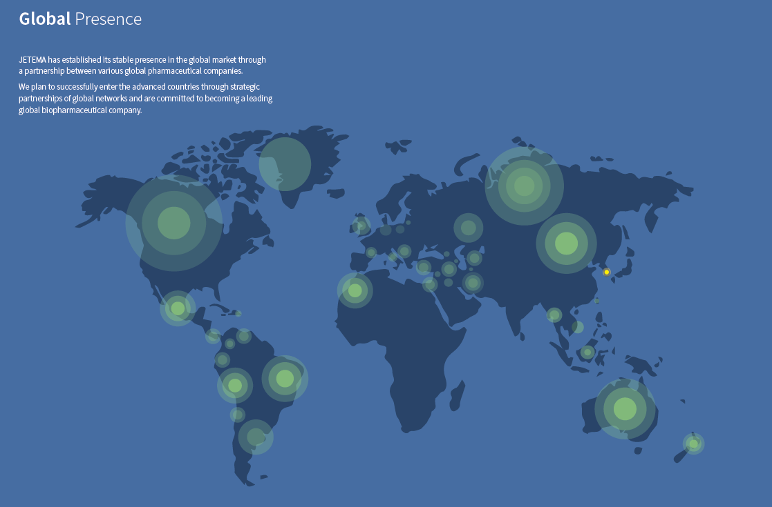
Oprichting van JETEMA
Bedrijfsontwikkeling van Filler
Door voortdurende R&D en technologische ontwikkeling gaat JETEMA door
om te evolueren en te groeien op verschillende medische gebieden. Verder komt het naar voren als een
mondiaal farmaceutisch bedrijf dat een nieuwe geschiedenis schrijft op het gebied van esthetische geneeskunde
en behandelingstechnologieën op basis van het hoge niveau van O&O-concurrentievermogen en
productiecapaciteit.
Stap 1
Foundation of JETEMA
Stap 2 Filler business development
Stap 3 Oprichting van een botulinetoxine fabriek
Stap 4 Een sprong voorwaarts als
een wereldleider
Botulinetoxine KOSDAQ-notering
JETEMA botulinetoxine exportvergunning
Notes:
Notes voor Werd:
Oprichting van JETEMA
Bedrijfsontwikkeling van Filler
Door voortdurende R&D en technologische ontwikkeling gaat JETEMA door
om te evolueren en te groeien op verschillende medische gebieden. Verder komt het naar voren als een
mondiaal farmaceutisch bedrijf dat een nieuwe geschiedenis schrijft op het gebied van esthetische geneeskunde
en behandelingstechnologieën op basis van het hoge niveau van O&O-concurrentievermogen en
productiecapaciteit.
Geschiedenis van
JETEMA
Stap 1
Foundation of JETEMA
Stap 2
2018/12
- epiticon® Original (PDO-draad) gelanceerd in Korea
- epiticon® Originele wereldpatentaanvraag
2019.02
- In licentie nemen van commerciële botulinetoxinestammen
type A, B en E
2019.03
Stap 3
- Oprichting van een botulinetoxinefabriek
2019.11
- KOSDAQ-lijst
2020.06
- epiticon® Thin (PDO-draad) gelanceerd in Korea
2020.01
- CE-goedkeuring voor e.p.t.q.® met lidocaïne
2020.05
- ANVISA-goedkeuring voor e.p.t.q.® met lidocaïne
2020.06
Stap 4
Een sprong voorwaarts als
een wereldleider
Botulinetoxine en hijsdraad
bedrijfsontwikkeling / KOSDAQ-notering
- JETEMA botulinetoxine exportvergunning
goedkeuring
2021/05
- Oprichting van een medisch onderzoekscentrum
2021/07
- Russisch GMO-contract voor het COVID-19-vaccin
www.JETEMA.com
2015.03
- HA-vulfabriek gevestigd
2017/04
- Starfill ® (HA-vulmiddel) gelanceerd in Korea
2017/09
- Starfill ® met lidocaïne gelanceerd in Korea

Slide 5
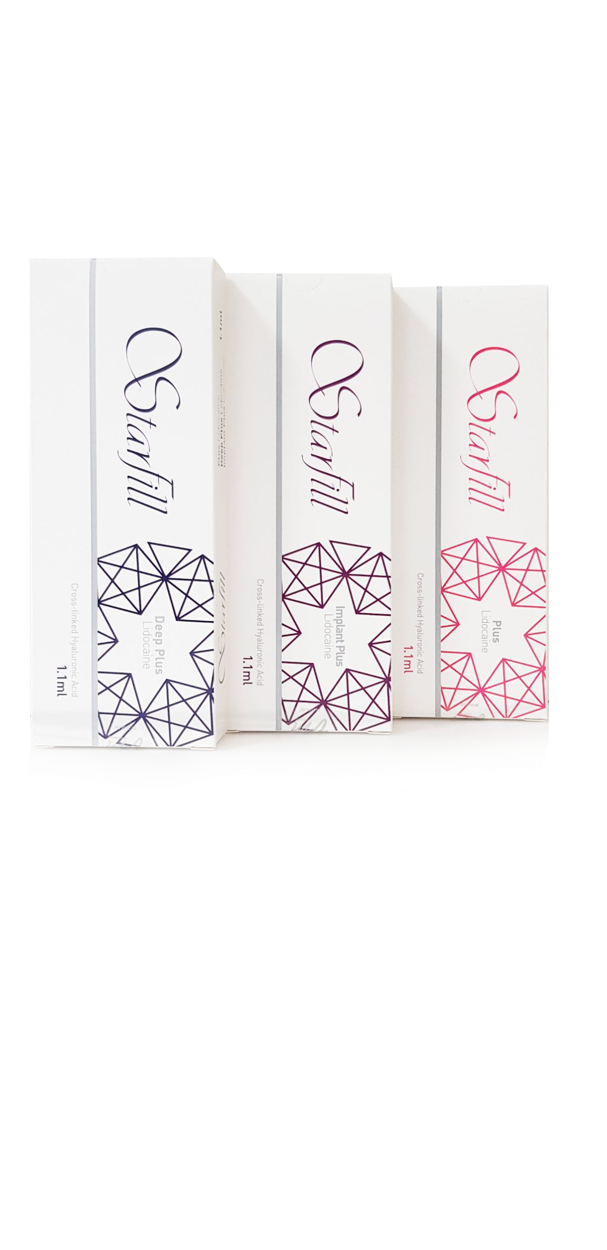
Introductie:
“Starﬁll is a crosslinked hyaluronic acid ﬁller for mid-to-deep dermal implantation intended for the correction of facial wrinkles or facial augmentation”
Notes:
Starfill company

Slide 6
Starﬁll Introduction
CONFIDENTIAL
Specificaties:
Starfill Lidocaïne heeft drie verschillende lijnen Plus, Deep plus en Implant plus, die van elkaar verschillen op basis van de mate van verknoping, wat resulteert in verschillende visco-elasticiteit.
 | Implant Plus | Deep Plus | Plus
Storage modulus (G’) | 296 Pa | 188 Pa | 48 Pa
Complex Viscosity | 478 Pa·s | 304 Pa·s | 83 Pa·s
Cohesiveness¹ | 0.8776 N | 0.6102 N | 0.4184 N
Crosslinking | +++ | ++ | +
Endotoxin (EU/ml) | 0.013 | 0.009 | 0.017
MoD | 1.89 % | 1.53 % | 1.18 %
Subcutaneous / Supraperiosteal
Deep dermis
310 μm
24 mg/ml
Mid Dermis
Depth of injection
Particle size HA concentration
Inserted Needle | 25G, 27G 1EA | 27G 2EA | 27G, 30G 1EA
Shelf life |  | 24 months
CE marking |  | yes
Reference
1) Lee, Won, et al. "Clinical application of a new hyaluronic acid ﬁller based on its rheological properties and the anatomical site of injection."
Biomedical Dermatology 2.1 (2018): 1-5.

Slide 7
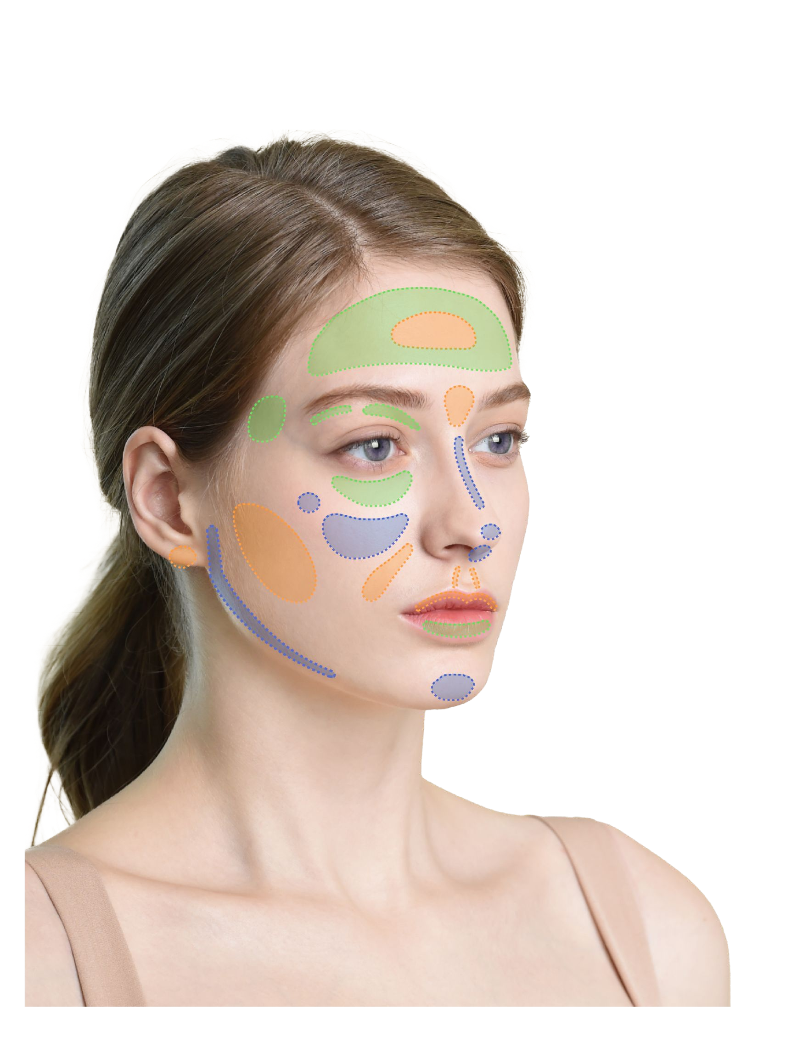
Starﬁll Introductie
Behandel gebieden
Starfill Deep Plus heeft voldoende cohesie en elasticiteitsmodulus voor voorhoofdsvergroting. Voor een natuurlijkere uitstraling kunt u ook Starfill Plus gebruiken
Gebruik voor de slaap Starfill Plus als basis om te injecteren, en als de persoon een groot volume nodig heeft, injecteer Starfill Deep Plus
Gebruik voor neusvergroting Starfill Implant Plus met hoge cohesie en elasticiteit
Gebruik Starfill Deep Plus voor natuurlijk volume in het wang- en kaakgebied en voor uitstekend volume Starfill Implant Plus.
Gebruik Starfill Deep Plus voor diep nasolabiaalplooien (subQ/diepe dermis), en voor milde nasolabiale plooien, gebruik Starfill Plus.
Gebruik Starfill Plus voor natuurlijk volume, voor volume en contouren gebruik je Starfill Deep Plus
Voor de kin is een sterk vulmiddel geschikt, gebruik Starfill Implant Plus
Notes:
Van deze slide zijn posters gemaakt. Na deze workshop krijgt allemaal deze posters en kunnen opgehangen worden in de behandelingskamer

Slide 8
Onderdelen Starfill:
CC
HET 9 PROCESZEEP-technologie
2CM-technologie (MoD)
Downing-proces (uniforme en fijne deeltjes, hoge cohesie)
Notes:
Start Bas

Slide 9
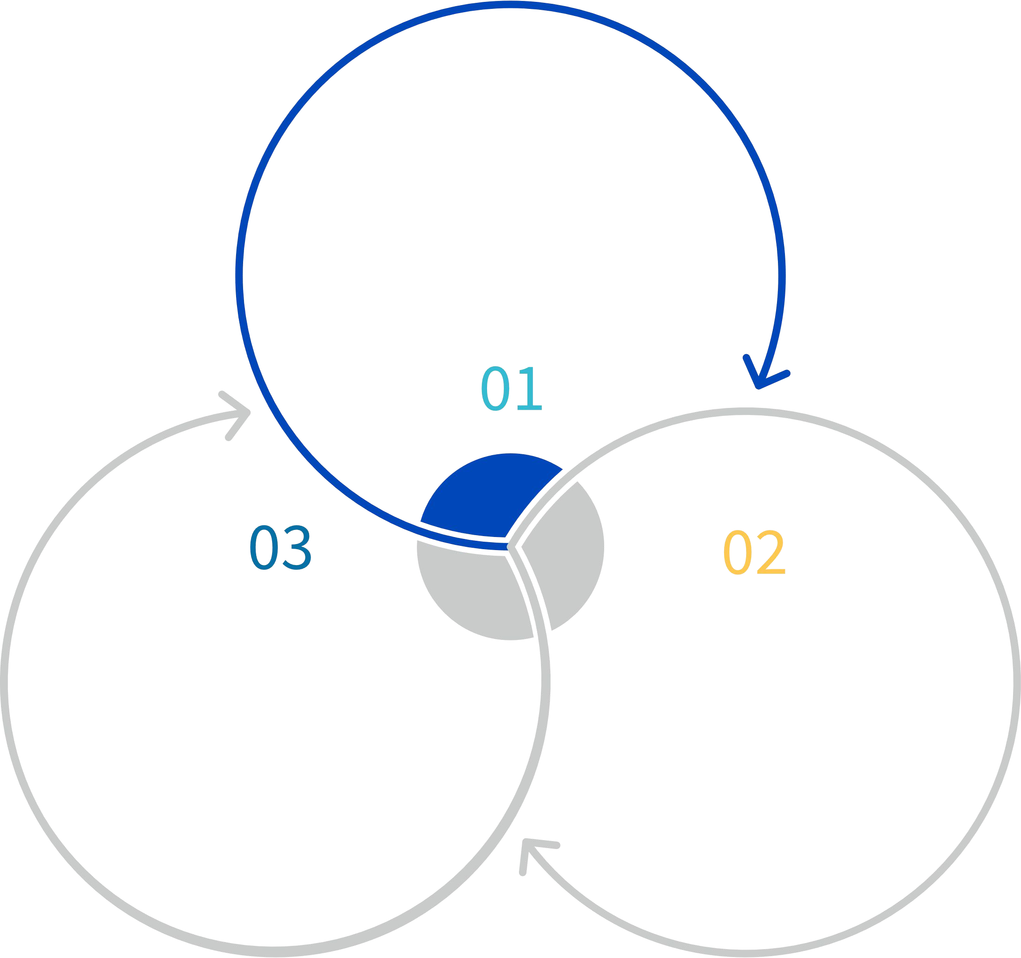
Ideal Conditions of HA Filler
Safe
Cost-eﬀective
Eﬀective
(Easy injection and molding)

Slide 10
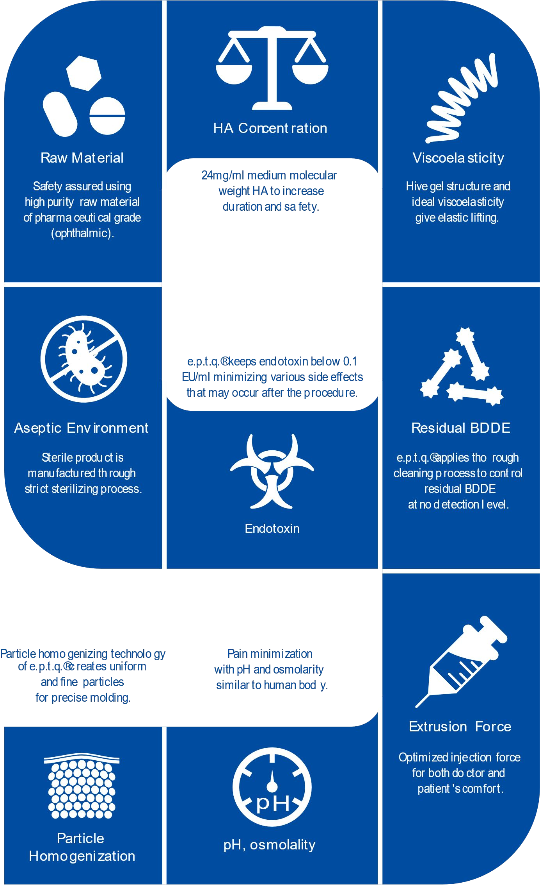
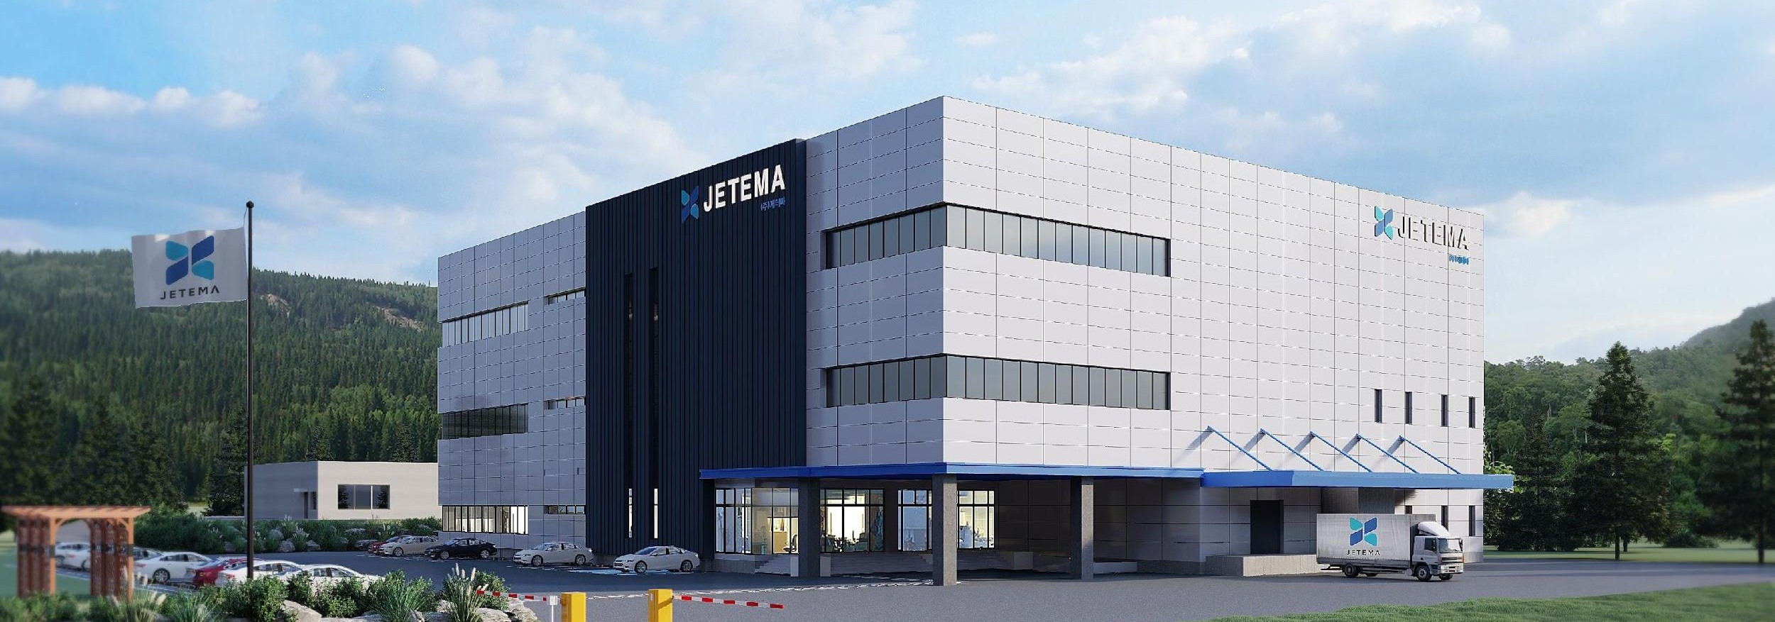
1. HET 9 PROCESS
CONFIDENTIAL
Starfill wordt vervaardigd volgens onze criteria, “THE 9 PROCESS”, om de meest betrouwbare filler te produceren, en wordt strikt gecontroleerd met EP (Europese Farmacopee) normen.

Slide 11
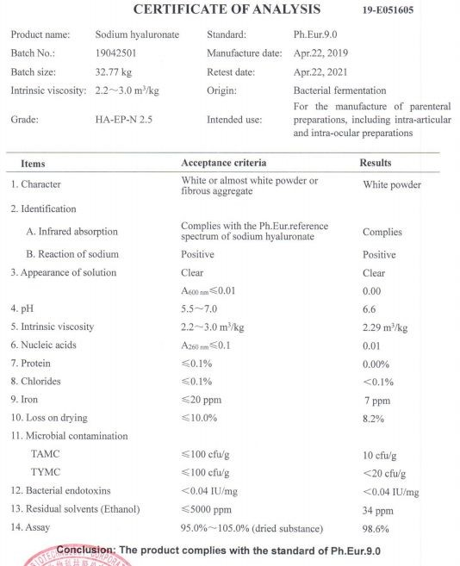
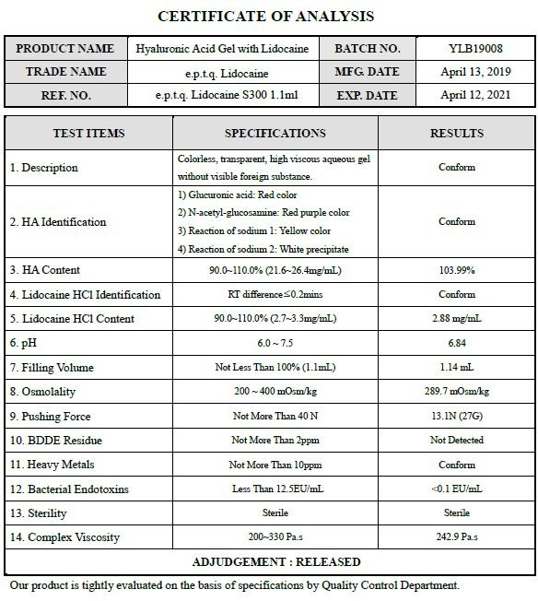
2. ZEEP Technology
CONFIDENTIAL
“Zero Endotoxin and BDDE Entire Process” Technology
① High quality raw material
Starﬁll uses pharmaceutical
Grade (EP, USP registered) HA ingredient intended for intra-articular and intra-ocular preparation(Stricter endotoxin standard than EP; EP standard: <0.05IU/mg, Starﬁll raw material standard: <0.04IU/mg)
② Minimized residual BDDE
Exhaustive washing
③ Minimized input of BDDE
Thanks to high crosslinking eﬃciency, Starﬁll minimized BDDE input and MoD (modiﬁcation degree).
We keep endotoxin below 0.1IU/ml
for the ﬁnal product and minimize BDDE

Slide 12
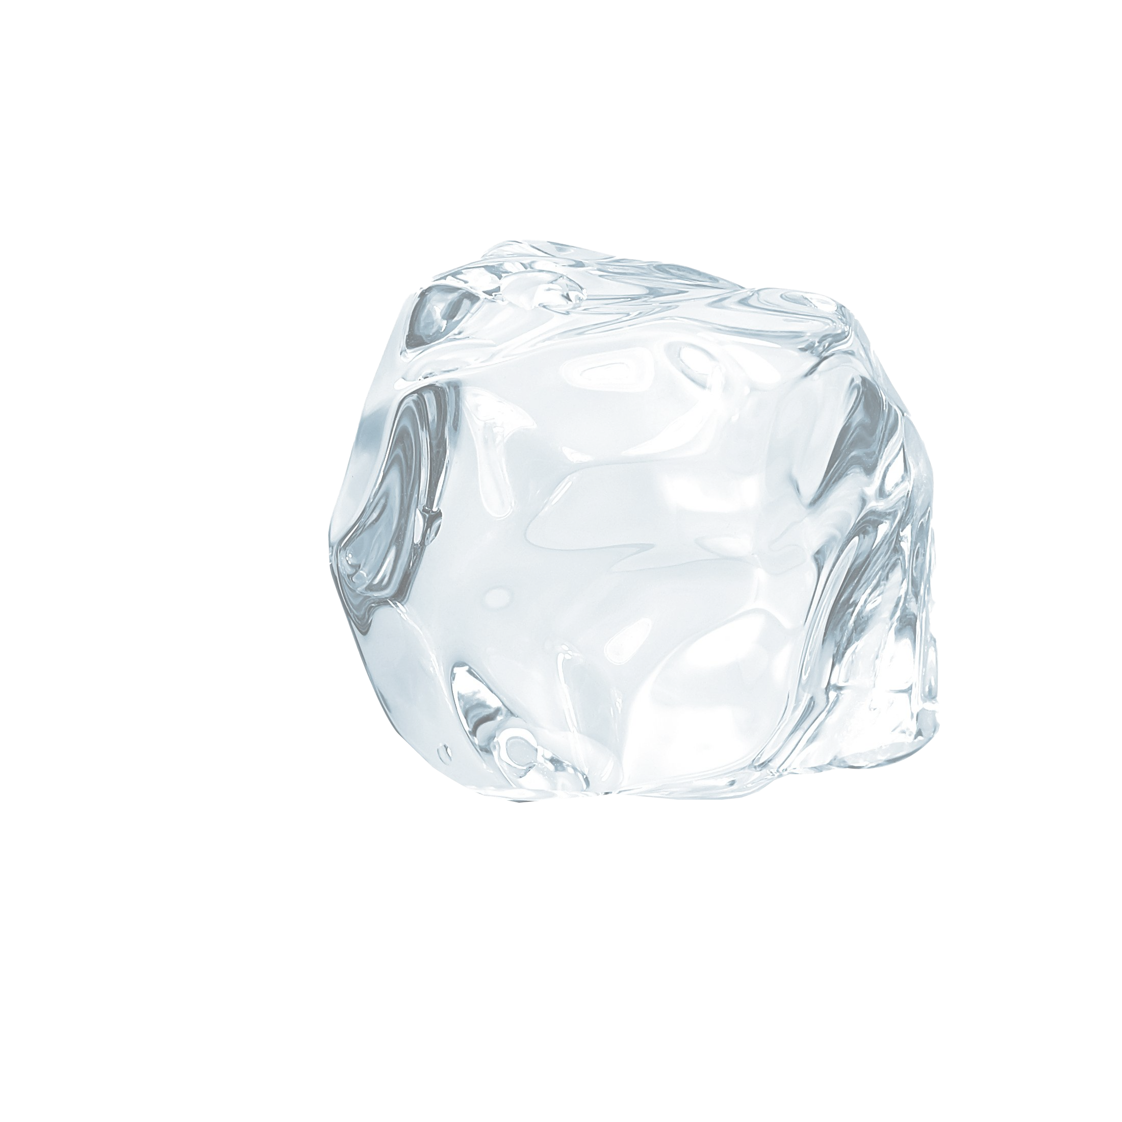
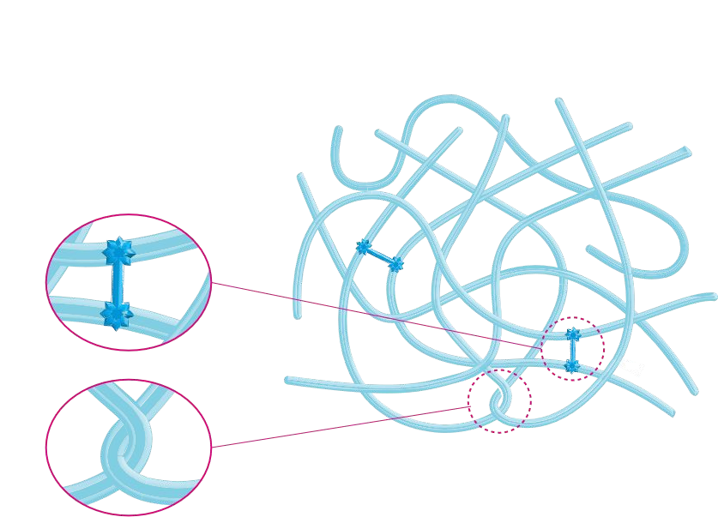
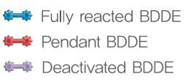
3. 2CM(2 Crosslinking Method) Technology
CONFIDENTIAL
2CM Technology is the crosslinking technology of Starﬁll to maximize the physical and chemical crosslinking eﬃciency to minimize the usage of
chemical crosslinker (MoD 1% level)
Gel with high crosslinking eﬃciency: Small amount of cross-linking agent(=BDDE) are required
Physical¹⁾ + Chemical²⁾ Crosslinking
1) Physical Crosslinking:
Chemical bonds, such as hydrogen bonds, and/or entanglements of HA chains → natural crosslinking You need optimum condition (pH, temperature, ionic strength condition, hydrogen bonding, charge interactions, etc.) to maximize physical crosslinking
chemical
Fully cross-linked HA gel
physical
2) Chemical Crosslinking:
Using a chemical crosslinker (BDDE) to crosslink the hyaluronic acid molecules
It is the crosslinking technology of Starﬁll to create its viscoelastic properties while securing the safety.

Slide 13
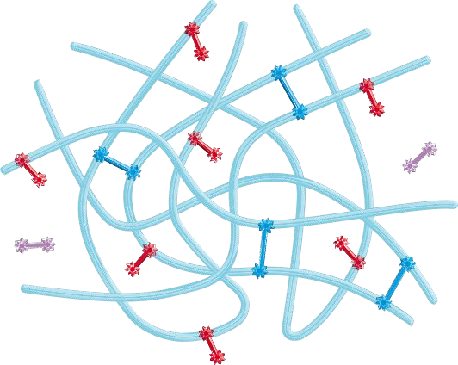
3-1. MoD (Modiﬁcation Degree)
CONFIDENTIAL
What is MoD?
Hyaluronic acid molecule
Low MoD is a ﬁller safety requirement.
MoD is hyaluronic acid molecule modiﬁcation degree.
MoD is the total amount of BDDE (fully reacted BDDE and pendant BDDE) bound to hyaluronic acid molecules.

Slide 14
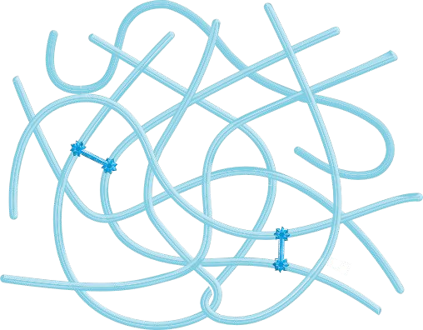
3-1. MoD (Modiﬁcation Degree)
DUS: Som van volledig verknoopt BDDE en hangend BDDE in de HA-gel
DUS: Modificatiegraad van het hyaluronzuurmolecuul (te hoge MoD - Lagere biocompatibiliteit1)
Washing
Too much BDDE input
Incomplete crosslinked HA gel with a lot of pendant BDDE
Minimum Input of BDDE Fully crosslinked HA gel
with minimum pendant BDDE
Fully crosslinked BDDE Pendant BDDE Unreacted BDDE
[Reference]
1 Kenne, Lennart, et al. "Modiﬁcation and cross-linking parameters in hyaluronic acid hydrogels—Deﬁnitions and analytical methods." Carbohydrate polymers 91.1 (2013): 410-418.

Slide 15
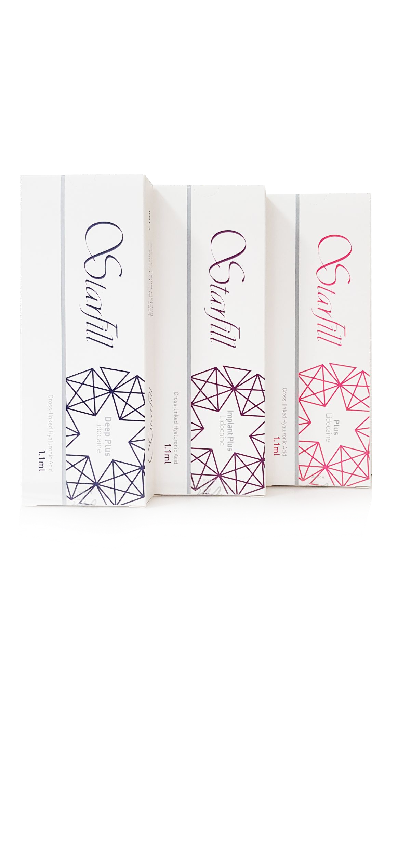
3-1. Starﬁll has the lowest MoD among competitors
CONFIDENTIAL
Starﬁll | Monophasic Starﬁll
 | Plus | Deep Plus | Implant Plus
MoD(%) | 1.18 | 1.53 | 1.89
Controlled | Monophasic
 | Juve*** | Neu*** | Yvo*** | Teos***
 | Voluma² | Volume³ | Intensive Plus⁴ | RHA 4⁵
MoD(%) | 7.68 | 11.23 | 8.07 | 4.00
Starﬁll has the lowest modiﬁcation of hyaluronic acid molecules by BDDE, while still having the suﬃcient viscoelasticity and duration.
[Reference]
1- 4 College of Medicine Chung Ang University, “Comparative analysis of rheological features of ﬁllers” 2017-2018.
5 Teoxane Laboratories. Data on ﬁle, measurement by an independent laboratory of the HA Degree of Modiﬁcation by ¹H NMR.

Slide 16
3-1. MoD / BDDE: necessary but too much?
Many of these linker molecules, which may be released during degradation of crosslinked HA, are toxic with irritative or corrosive eﬀects when the surrounding
viable tissues are exposed to them.
Too high a degree of modiﬁcation and crosslinking could potentially aﬀect the
biocompatibility of the HA hydrogel
These chemical bridges introduce additional chemicals to the natural HA that can potentially cause problems such as immunologic reactions and granulomas.
BDDE is a must for crosslinking and it is the safest crosslinker, however, excessive BDDE and/or too much modiﬁcation of HA can cause side eﬀects.
→ It is best to minimize modiﬁcation of hyaluronic acid molecules by reducing the amount of BDDE input.
Notes:
Notes to Bas:
Deze slide staat behoorlijk vol tekst dus niet helemaal handig voor de deelnemers om te laten zien. Dus highlights benoemen
Belangrijk is waarom deze info zo belangrijk is uit publicaties ( geef dit ook zo door aan de deelnemers )
Veel van deze linker moleculen, die vrij kunnen komen tijdens de afbraak van verknoopt HA, zijn giftig en hebben irriterende of corrosieve effecten wanneer de omringende stoffen levensvatbare weefsels worden eraan blootgesteld
Een te hoge mate van modificatie en verknoping kan mogelijk invloed hebben op debiocompatibiliteit van de HA-hydrogel
Deze chemische bruggen introduceren extra chemicaliën in het natuurlijke HA die mogelijk problemen kunnen veroorzaken, zoals immunologische reacties en granulomen

Slide 17
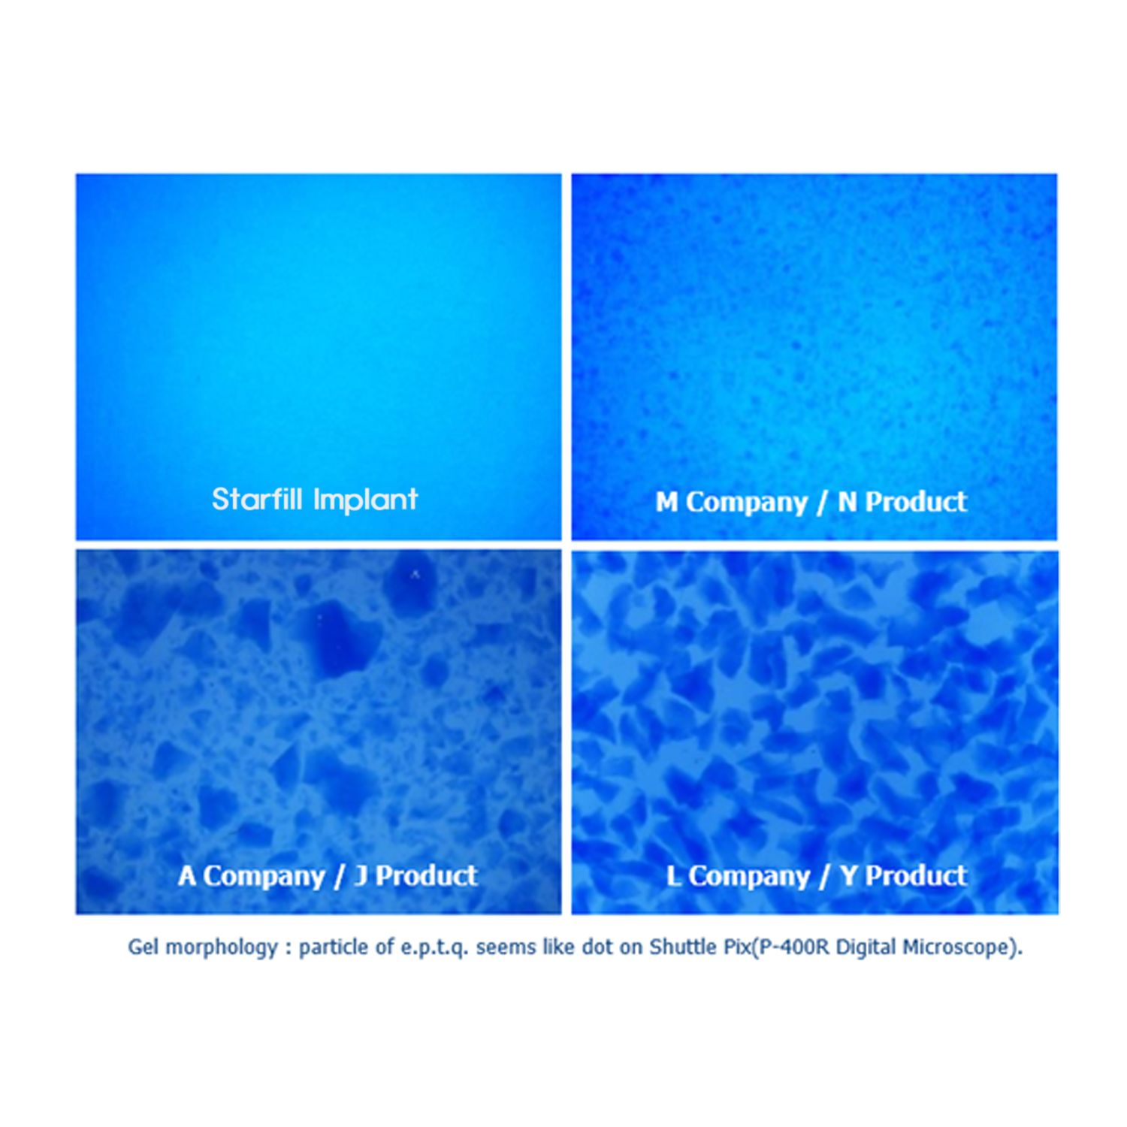
4. Downing Process
CONFIDENTIAL
Process to make uniform and ﬁne particles (310μm)
This uniform and ﬁne particles give excellent molding, even extrusion
force and natural result.
Reference : College of Medicine Chung Ang University, “Comparative analysis of rheological features of ﬁllers” 2017.

Slide 18
4-1. Uniforme en kleine deeltjes
CONFIDENTIAL
Dankzij de fijne en gehomogeniseerde deeltjes vertoont Starfill een zeer klein percentage verandering in de complexe viscositeit en deeltjesgrootte wanneer het via een 30-G naald wordt geïnjecteerd. Normaal gesproken mogen grote geldeeltjes die fillers bevatten niet worden gebruikt met dunne naalden. Gegeven de significante veranderingen in de deeltjesgrootte en het reologisch evenwicht die door de dunne naald gaan
Starfill Implant (monophasic)
Reference
1) Lee, W., Oh, W., Moon, H. J., Koh, I. S., & Yang, E. J. “Soft Tissue Filler Properties Can Be Altered by a Small-Diameter Needle” Dermatologic surgery: oﬃcial publication for American Society for Dermatologic Surgery . 2019
Notes:
Bas zijn toelichting
Dankzij de fijne en gehomogeniseerde deeltjes vertoont Starfill een zeer klein percentage verandering in de complexe viscositeit en deeltjesgrootte wanneer het via een 30-G naald wordt geïnjecteerd.Normaal gesproken mogen grote geldeeltjes die vulstoffen bevatten niet worden gebruikt met dunne naalden.gegeven de significante veranderingen in de deeltjesgrootte en het reologisch evenwicht die door de dunne naald gaan

Slide 19
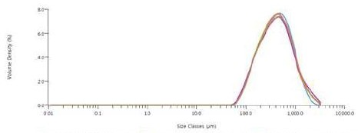
4-1. Uniforme en kleine deeltjes
CONFIDENTIAL
Starﬁll Implant plus lidocaine
Juve** Voluma
Particle size d (0.5)
252μm
Particle size d (0.5)
402μm
d (0.1)
130μm
d (0.9)
465μm
Uniformity
span
d (0.1)
145μm
d (0.9) 1,060μm
Uniformity
Span
0.409
1.330
0.662
2.106
The volume median diameter d (0.5) is the diameter where 50% of the distribution is above and 50% is below.
- Uniformity: how much the volume distribution is concentrated. Value closer to 0 indicate uniform particles.
- Span: an indication of the width of the distribution, value closer to 1 indicates uniform particles.
Starfill-filler heeft kleinere deeltjes en een uniforme verdeling, wat zorgt voor een soepelere injectie en een natuurlijke vormgeving.
Reference : College of Medicine Chung Ang University, “Comparative analysis of rheological features of ﬁllers” 2017.

Slide 20
4-1. Uniforme en kleine deeltjes
 | Product name | d (0.1) | d (0.5) | d (0.9) | Uniformity | Span
Monophasic | Juvederm Voluma | 145 μm | 402μm | 1060μm | 0.662 | 2.106
 | Starﬁll Deep plus | 156μm | 284μm | 506μm | 0.379 | 1.232
 | Starﬁll Implant plus | 130μm | 252μm | 465μm | 0.409 | 1.330
Biphasic | Restylane SubQ | 140.2μm | 885.6μm | 1505.1μm | 0.428 | 1.541
 | Restylane Perlane | 152.9μm | 742.3μm | 1345.1μm | 0.449 | 1.606
 | Yvoire Volume | 166.4μm | 815.3μm | 1449.5μm | 0.457 | 1.574
 | Yvoire Contour | 153.9μm | 760.9μm | 1407.6μm | 0.480 | 1.648
 | Yvoire Classic | 181.6μm | 544.5μm | 1031.1μm | 0.464 | 1.560
⑴ Monophasic ﬁller has smaller particles than biphasic ﬁllers.
⑵ Starﬁll Deep and Implant have uniformity value closer to 0 and span value closer to 1 compared to other ﬁllers, which indicate uniform, homogeneous hyaluronic acid particles.
→ This small-sized and homogeneous particles allow easy and smooth injection.
Reference : College of Medicine Chung Ang University, “Comparative analysis of rheological features of ﬁllers” 2017.

Slide 21
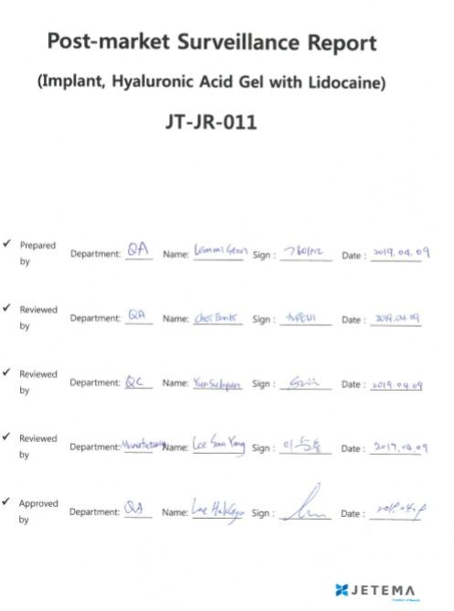
Post-Marketing Surveillance Report
CONFIDENTIAL
both WSRS and
non-inferiority to Restylane Sub-Q
 | Starﬁll Plus | Starﬁll Deep plus | Starﬁll Implant plus | Total
2018 | 6,534 syringes (1 case swelling) | 15,593 syringes (3 cases swelling) | 9,709 syringes (7 cases swelling) | 31,836 syringes
2019 | 12,742 syringes (1 case swelling) | 33,934 syringes (6 cases swelling) | 15,141 syringes (3 cases swelling) | 61,817 syringes
2020 | 21,193 syringes (1 case swelling) | 56,399 syringes | 28,885 syringes | 106,587 syringes
From 2018 to 2020, out of 200,240 syringes sold,
22 syringes were reported for side eﬀects, swelling 0.000109%.

Slide 22
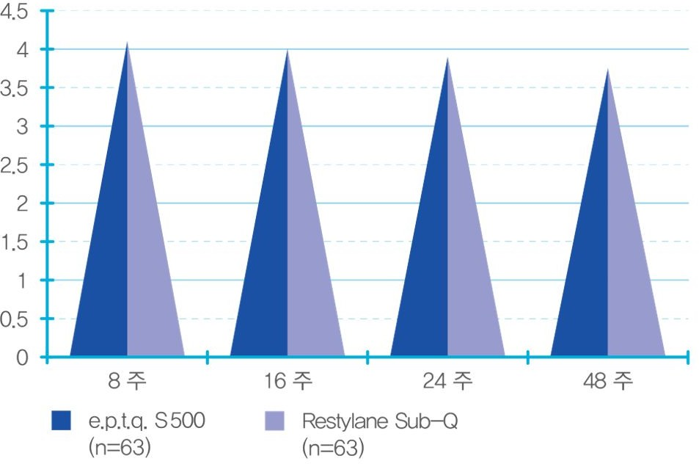
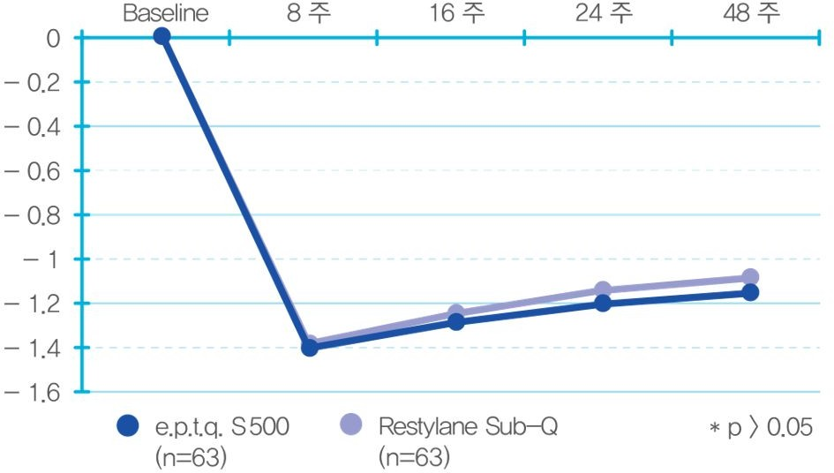
Clinical Trial Summary
CONFIDENTIAL
Starﬁll Implant Plus vs. Restyl*** Sub-Q
In both WSRS and GAIS, Starﬁll Implant Plus showed non-inferiority to Restylane Sub-Q throughout 48 weeks.
WSRS (Wrinkle Severity Rating Scale)
GAIS (Global Aesthetic Improvement Scale)
8 W W
16 W
24 W
48
Starfill Implant plus (n=63)
Restyl*** Sub - Q ( n=63 )
8W 16W 24W 48W
Starfill Implant plus (n=63)
Restyl*** Sub - Q ( n=63 )
Reference : Clinical Study Result, Department of Dermatology, Chung-Ang University Hospital, Korea, 2016.

